Slide 1
Процедура электронного зачисления в детский сад как механизм в борьбе с коррупцией
Методист по инновациям Рыбакова А.А.

Slide 2
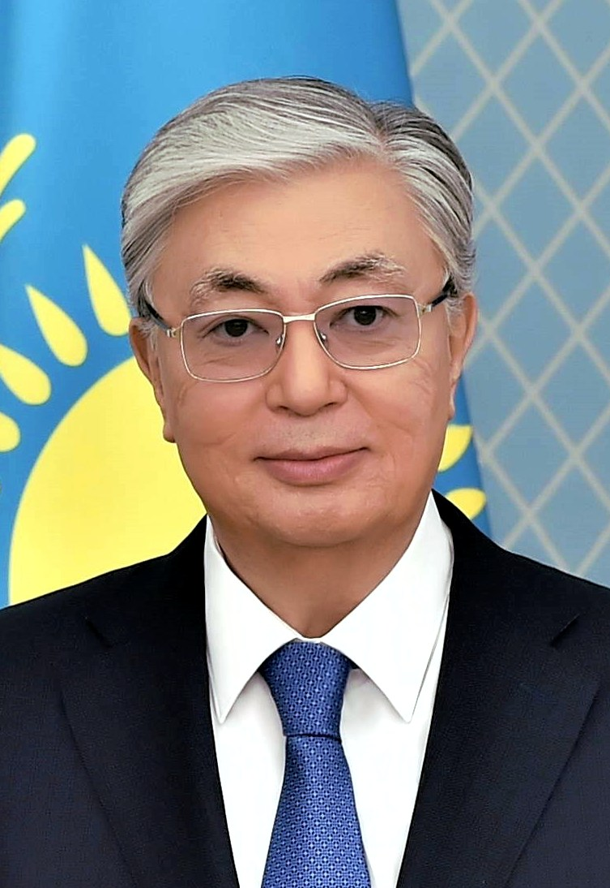
«Безопасность страны и благополучие народа зависят от реализации системных и эффективных мер в борьбе с коррупцией»
Касым – Жомарт Кемилович Токаев

Slide 3
В современном мире часто встречается слово «Коррупция».
Какие ассоциации возникают у нас? Взятка, подкуп, обман, мошенничество - вот что первое приходит на ум.
В Законе РК о противодействии коррупции от 18 ноября 2015 года дается следующая расшифровка понятия:
«Коррупция – незаконное использование лицами, занимающими ответственную государственную должность, лицами, уполномоченными на выполнение государственных функций, лицами, приравненными к лицам, уполномоченным на выполнение государственных функций, должностными лицами своих должностных (служебных) полномочий и связанных с ними возможностей в целях получения или извлечения лично или через посредников имущественных (неимущественных) благ и преимуществ для себя либо третьих лиц, а равно подкуп данных лиц путём предоставления благ и преимуществ;»

Slide 4
Настоящий Закон регулирует общественные отношения в сфере противодействия коррупции и направлен на реализацию антикоррупционной политики Республики Казахстан.
Антикоррупционная политика – правовые, административные и организационные меры, направленные на снижение коррупционных рисков, повышение доверия общества к деятельности государственных органов, и иные меры в соответствии с настоящим Законом;
Антикоррупционные ограничения – ограничения, установленные настоящим Законом и направленные на предупреждение коррупционных правонарушений;
Противодействие коррупции – деятельность субъектов противодействия коррупции в пределах своих полномочий по предупреждению коррупции, в том числе по формированию антикоррупционной культуры в обществе, выявлению и устранению причин и условий, способствующих совершению коррупционных правонарушений, а также по выявлению, пресечению, раскрытию и расследованию коррупционных правонарушений и устранению их последствий;

Slide 5
Одним из главных методов борьбы с коррупцией в образовательной сфере является автоматизация, которая обеспечивает полную прозрачность и отсутствие возможности коррупционных рисков.
Чтобы исключить коррупционные риски и участие в устройстве ребенка в детский сад мошенников-помогаек, которые предлагали родителям за деньги получить место в саду, запущена новая система «INDIGO».
«INDIGO» – это комплексная ERP система для обеспечения работы всей среды дошкольного образования. В ней автоматизированы все основные процессы, связанные с функционированием детских садов. Это постановка ребенка в очередь, зачисление в детский сад, обмен местами, учет подушевого финансирования, ведение электронных личных дел детей, табелирование посещаемости детей.

Slide 6
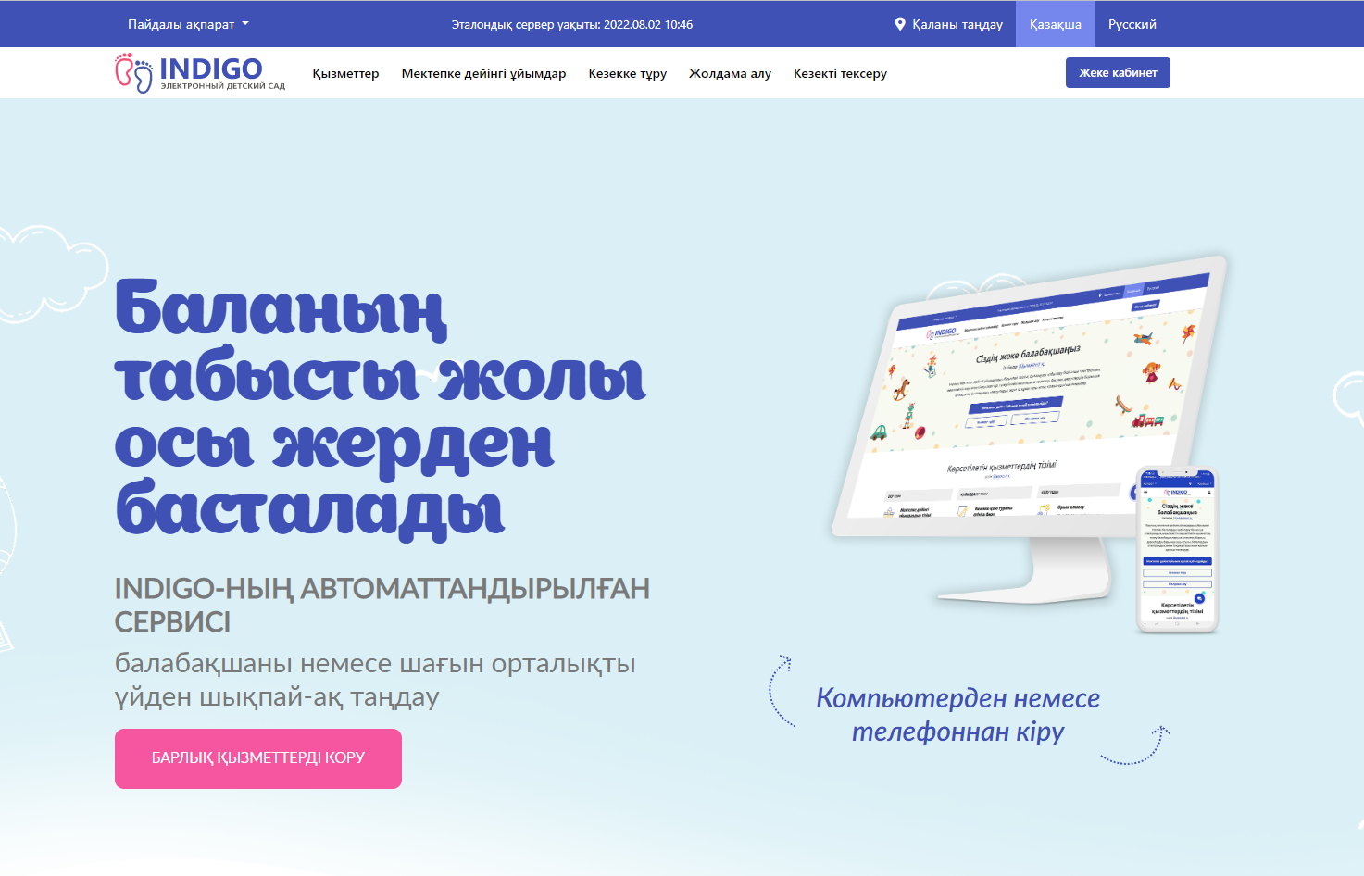
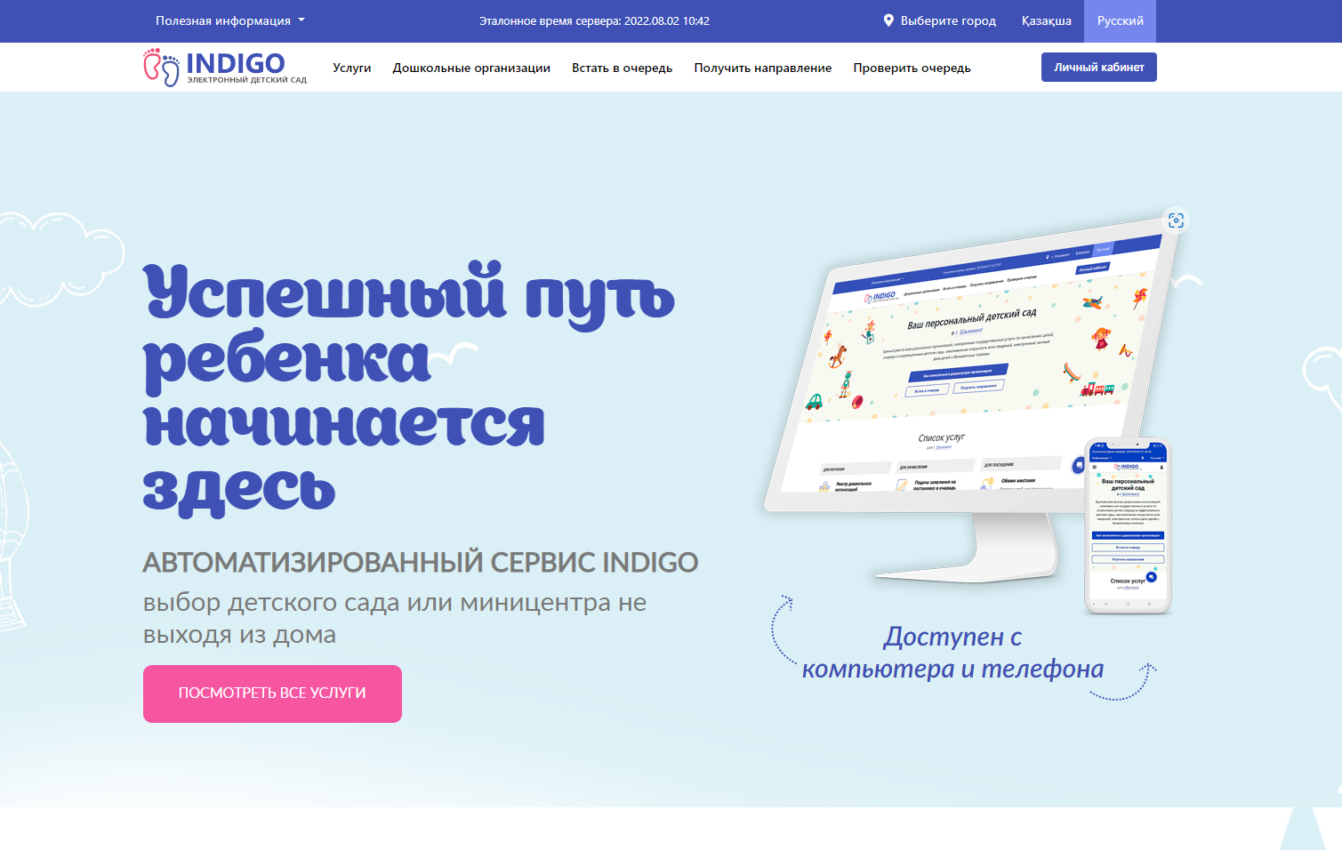
В настоящее время «Приём документов и зачисление детей в дошкольные организации образования» полностью переведена в электронный формат и оказывается населению через информационную систему «INDIGO», что полностью исключает коррупционные риски.
Найти и зарегистрироваться в данной системе можно через сайт indigo24.kz

Slide 7
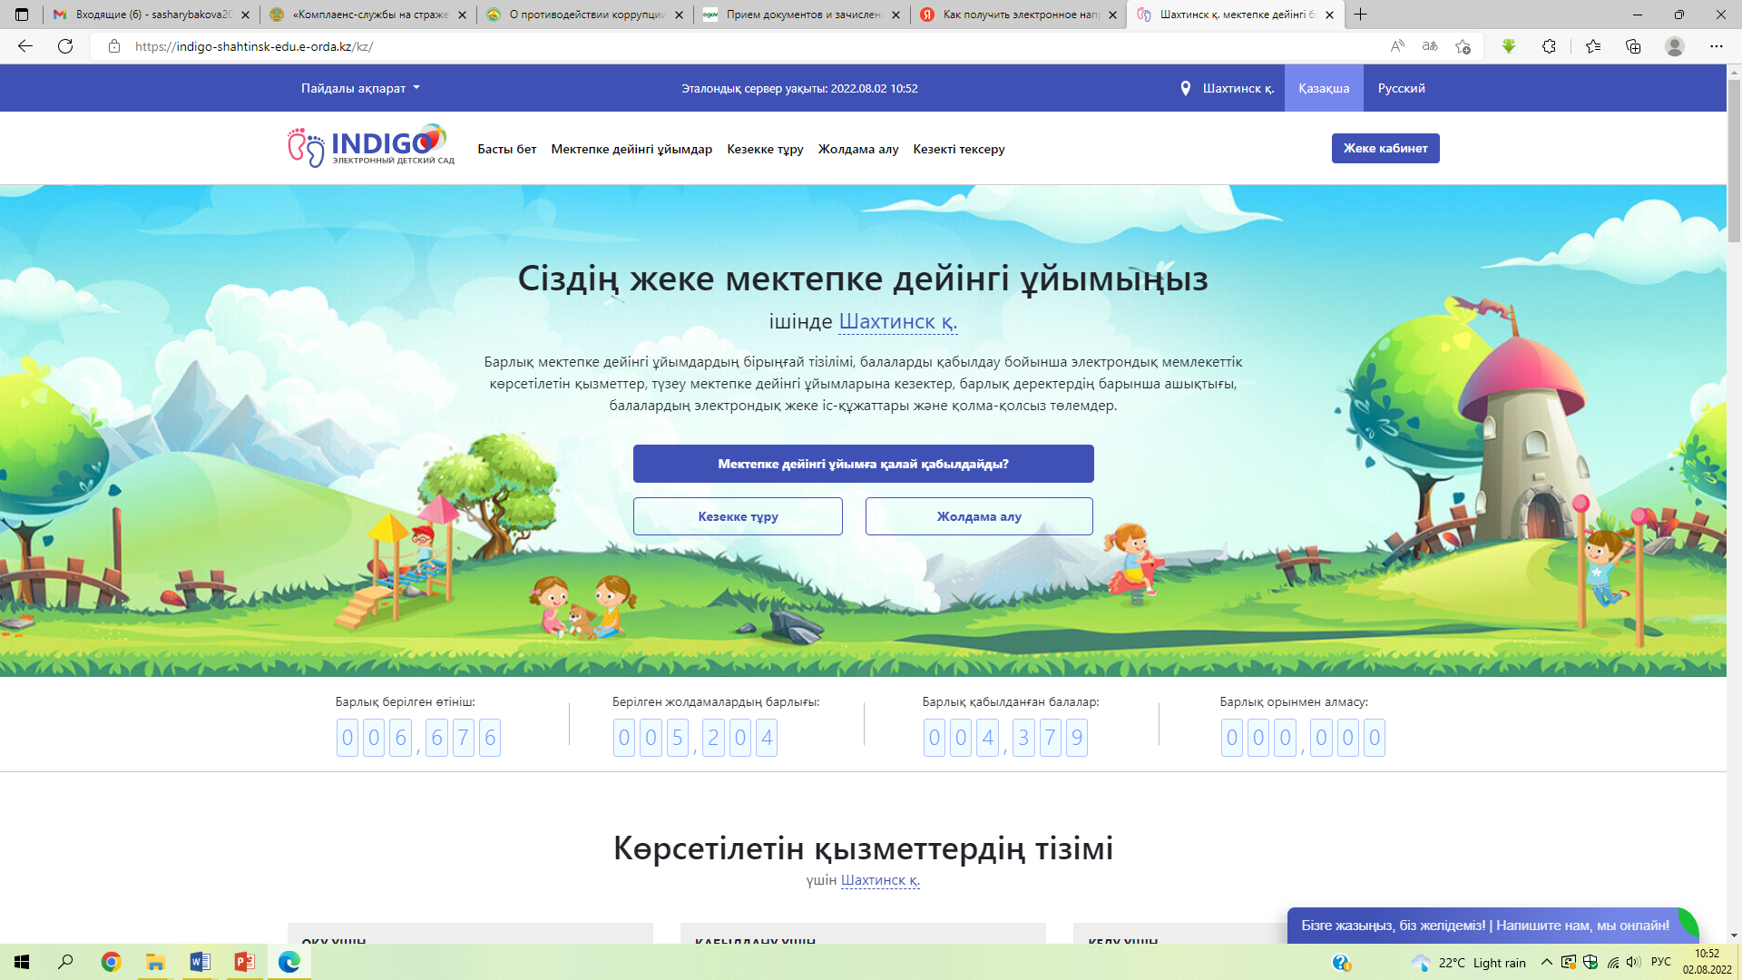
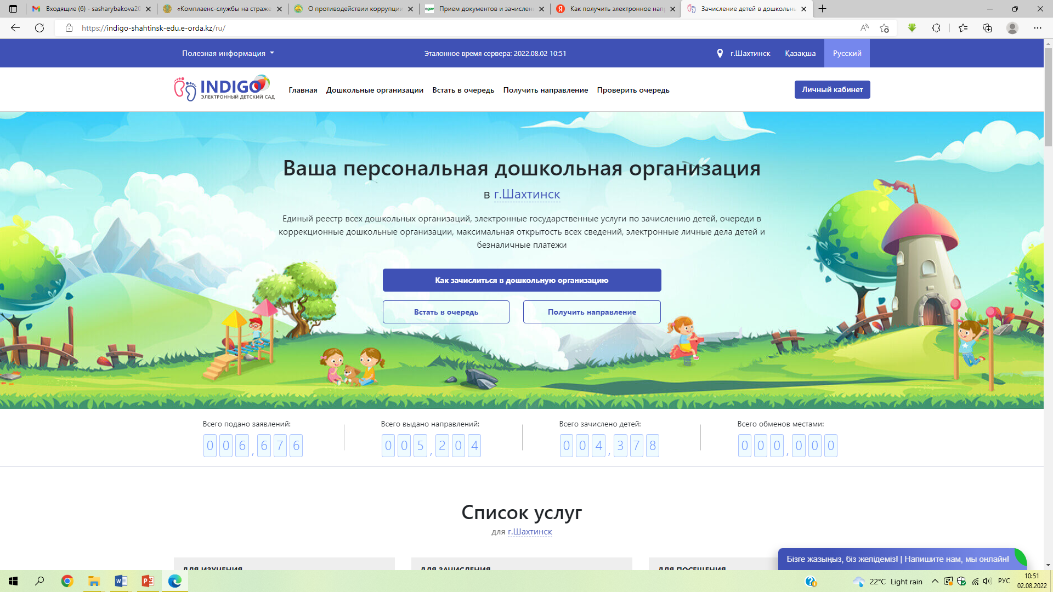

Slide 8
Как подать заявление на постановку в очередь через Indigo?
Для подачи заявления на постановку в очередь через систему Indigo необходимо перейти на web-портал системы и выбрать свой регион.
Во время заполнения электронного заявления Indigo:
- потребует указать контактные данные заявителя;
- проведёт идентификацию заявителя и ребенка;-
- проведёт идентификацию льгот;
- предложит указать настройки электронных уведомлений.
В завершение процесса Indigo покажет заявителю все собранные сведения, попросит подтвердить их и отправит электронное заявление к услугодателю. На стороне услугодателя полученное заявление Indigo зарегистрирует автоматически в течение 1-5 минут. Уведомление об успешной регистрации с порядковым номером очереди будет выслано заявителю сразу же после регистрации (sms/email).

Slide 9
Порядок получения направления через сайт indigo24.kz:
- Выбрать команду «Получить направление».
- Указать ИИН ребенка и выбрать язык воспитания в детском саду, нажать на кнопку «Поиск свободных мест».
- Система покажет все детские сады, в которых есть группы, подходящие вашему ребенку по возрасту.
- Изучите список свободных мест, выберите детский сад и группу для зачисления
- Нажмите кнопку «Получить направление».
В блоке “Выбранное место” отобразится информация о дошкольном учреждении, которое вы выбрали. Убедитесь, что всё верно.
В поле “Телефон, указанный в заявлении” вам необходимо ввести номер телефона, который вы вводили при подаче заявления.
Если всё сделано верно, на указанный в заявлении номер телефона придёт уведомление о получении вами электронного направления.

Slide 10
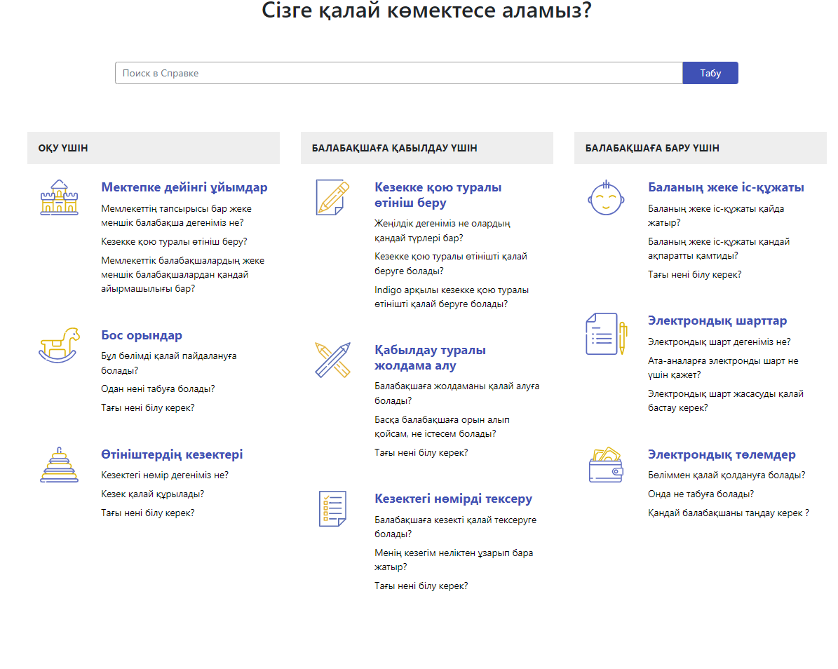
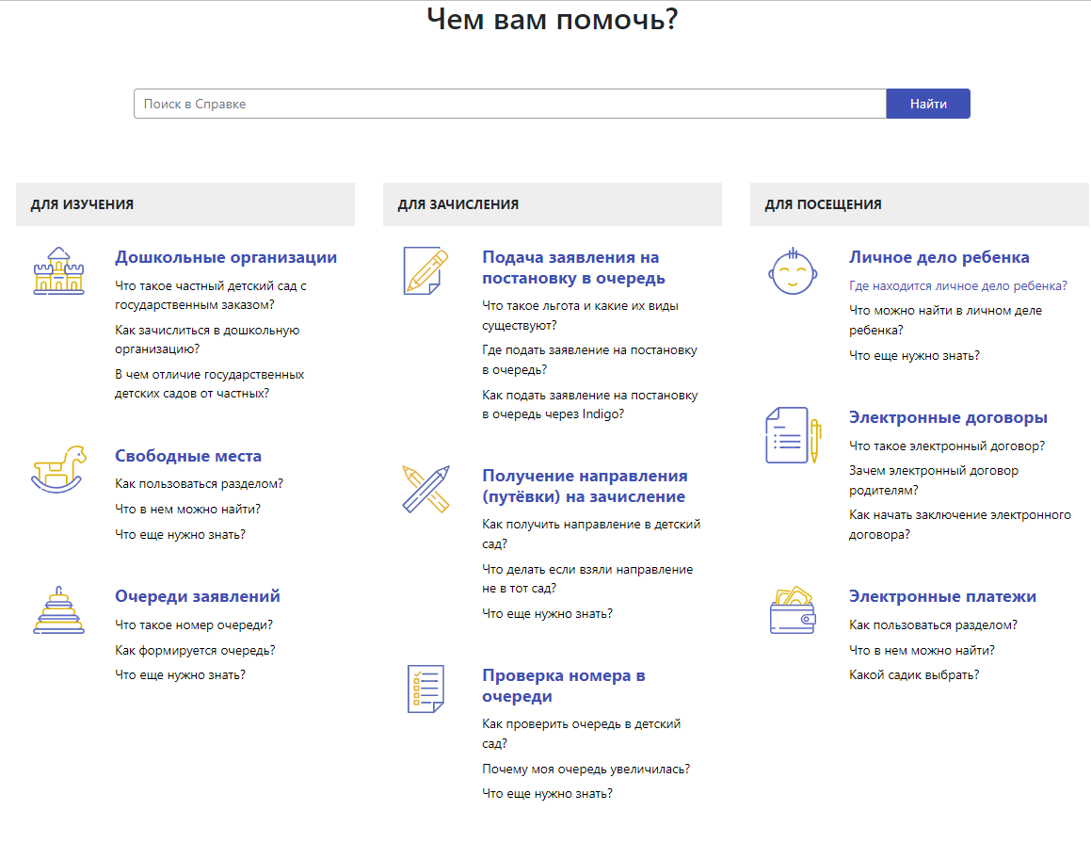
Таким образом, видим, что процедура электронного зачисления в детский сад носит полностью прозрачный характер и каждый родитель может быть уверен в том, что не столкнётся с коррупционными рисками в образовательной сфере. Также он имеет возможность просмотреть все интересующие его данные о дошкольных организациях образования, о количестве свободных мест, а также своей очереди.

